Slide 1
CEE/FAO Section de la forêt et du bois
La forêt – est-elle prêt pour les futures défis économiques, sociales et économiques?
Florian STEIERER
Rencontres WOODRISE - 30 Janvier 2019, Genève, Suisse

Slide 2
Qui sommes nous – la CEE/FAO Section de la forêt et du bois
Gestion durable des forêts – quelques chiffres et tendances actuelles
Sciages résineux - un produit clé pour la construction
Changement climatique – séquestrer, adapter, recycler, innover & substituer
Conclusions
Notes:
As I am the first speaker today – I will provide a bit the big picture overview
Where does the EU stand with respect to forest resources
And where are we heading in the future – looking at the results from our outlook studies until 2030 and at major trends until 2050

Slide 3
Qui sommes nous
– la CEE/FAO Section de la forêt et du bois
Notes:
But first a few words about who we are

Slide 4
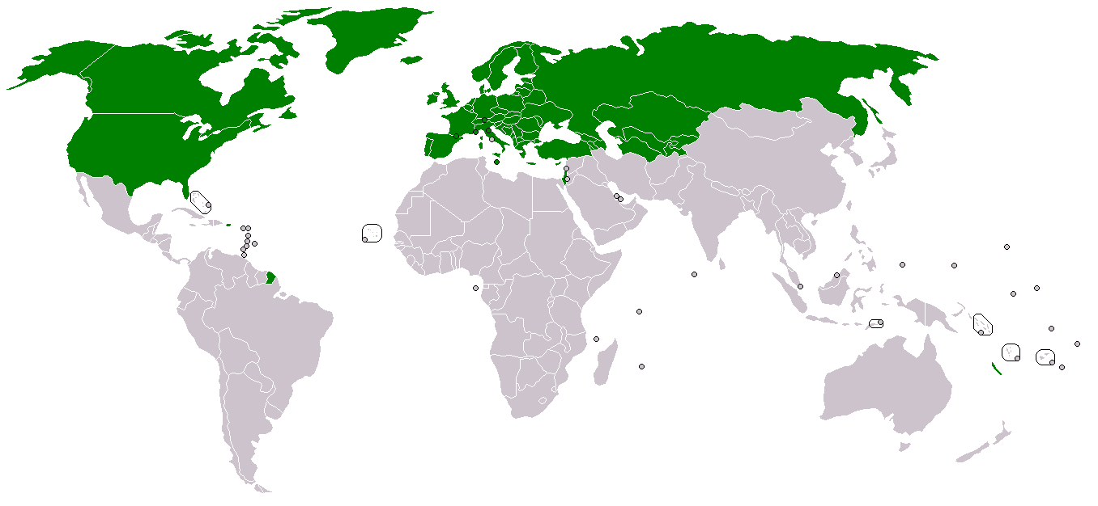
Commission Économique pour l’Europe
… crée en 1947
… une des 5 commissions régionales de l’ONU
… facilite l'intégration économique et la coopération entre ses 56 États membres

Slide 5
Commission Économique pour l’Europe
Forêts et produits forestiers de la CEE:
41 % des forêts du monde (surface)
60% de la production globale du bois d’œuvre (volume)
85% des forêts certifiés (surface)

Slide 6
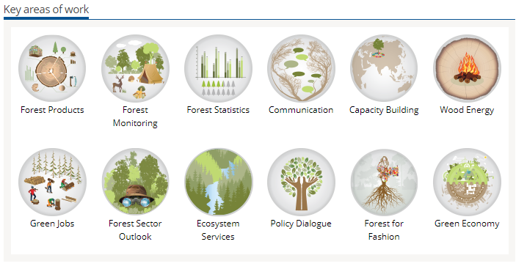
CEE/FAO Section de la forêt et du bois
Nos domaines d’activités:
Données, suivi, rapports et évaluation
Concertation et conseils sur les politiques à mener
Communication et information
Renforcement des capacités

Slide 7
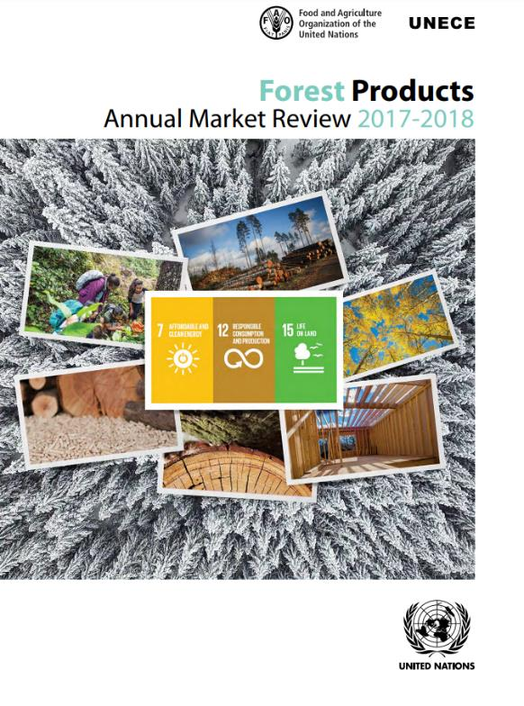
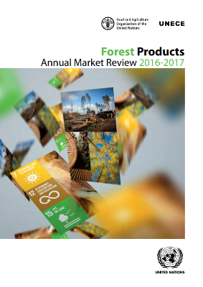


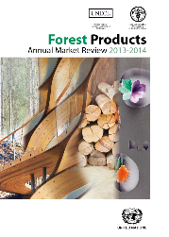
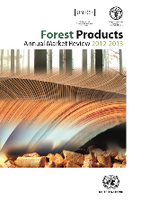
La Revue annuelle du marché des produits forestiers
Fournit une analyse complète des marchés dans la région de la CEE
Examine l’influence sur les marchés des principaux facteurs hors de la région
Traite des produits forestiers à partir de la forêt jusqu’à l’utilisateur final (c’est-à-dire des bois ronds et des produits de première transformation, aux produits à valeur ajoutée et aux produits utilisés dans la construction de logements).

Slide 8
Gestion durable des forêts
– quelques chiffres et tendances actuelles
Notes:
But first a few words about who we are

Slide 9
L’homme est en train de détruire la forêt!
Question
Correct:
- 7.6 millions d’hectares par an
+ 4.3 millions d’hectares par an
===========================
∑-3 .3 millions d’hectares par an
Source: FAO FRA 2015

Slide 10
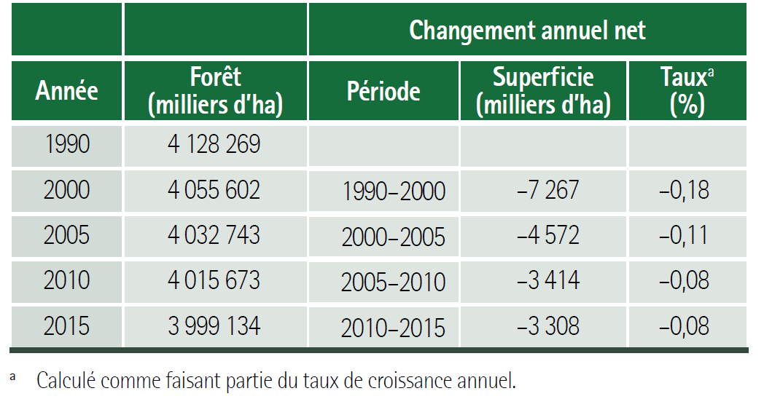
Changement de superficie forestière mondiale
Source: FAO Évaluation des ressources forestières mondiales 2015
Notes:
Holznot in the 16th-19th century
One of the oldest landscape paintings
Little forest in the painting – actually it is painted 1444 – about 50 to 100 years before in Germany and other regions the Holznot was proclaimed – wood scarcity caused by early industrialization – Salines, mining – melting and building tunnels, glass-making (potash), ship building etc. had a huge toll on forest resources.
2000 – 2015 – forest area in Europe increased by 8.9 million ha (EU/EFTA 6.2 million ha – or 3.7 %) – Switzerland has about 1.2 million ha of forests
The growing stock increased even faster, i.e. that member states don’t use the full potential of their forests – EU/EFTA growing stock increased by 4.8 billion m3 from 2000 until 2015 – an increase by 21% - Swiss forests stock about 440 million m3
Hardwood accounting for 42 % of the growing stock increased by 31% and softwood accounting for 58% increased by 15% - so we are not running out for wood due to overuse, however, climate change and biotic and abiotic disturbances may be more challenging for coniferous tree species.
États membres de l'UE, des États parties à l'Association européennede libre-échange (AELE)

Slide 11
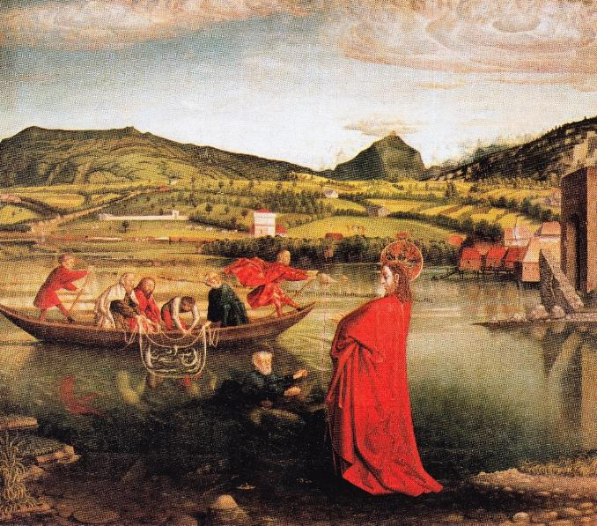
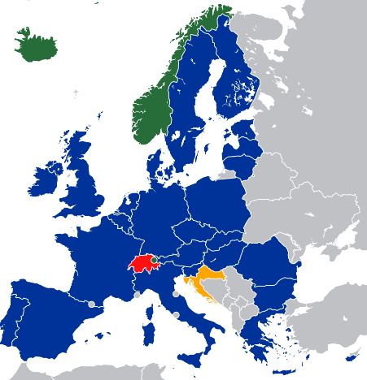

UE & AELE (2000-2015):
Surface de la foret: + 6.2 millions ha (+ 3.7%)
Volumes sur pied:
Résineux + 2.1 milliards m³ (+ 14.6%)
Feuillus + 2.7 milliards m³ (+ 30.9%)
======================================
Total + 4.8 milliards m³ (+ 20.8%)
The Miraculous Draft of Fishes, 1444. 132cm x 154cm, Musée d'Art et d'Histoire, Geneva. Source: Wikipedia
Source: Google 2019
Notes:
Holznot in the 16th-19th century
One of the oldest landscape paintings
Little forest in the painting – actually it is painted 1444 – about 50 to 100 years before in Germany and other regions the Holznot was proclaimed – wood scarcity caused by early industrialization – Salines, mining – melting and building tunnels, glass-making (potash), ship building etc. had a huge toll on forest resources.
2000 – 2015 – forest area in Europe increased by 8.9 million ha (EU/EFTA 6.2 million ha – or 3.7 %) – Switzerland has about 1.2 million ha of forests
The growing stock increased even faster, i.e. that member states don’t use the full potential of their forests – EU/EFTA growing stock increased by 4.8 billion m3 from 2000 until 2015 – an increase by 21% - Swiss forests stock about 440 million m3
3.70% = 0.26% per year 14.60% = 0.98% per year 30.90% = 1.95% per year
Hardwood accounting for 42 % of the growing stock increased by 31% and softwood accounting for 58% increased by 15% - so we are not running out for wood due to overuse, however, climate change and biotic and abiotic disturbances may be more challenging for coniferous tree species.
États membres de l'UE, des États parties à l'Association européennede libre-échange (AELE)

Slide 12
C’est l’industrie de bois
qui détruit la forêt primaire!
Question
Faux
8% de la perte des forêts primaires
dans le monde
est due a l’extraction bois d’œuvre.
Source: FAO FRA 2000

Slide 13
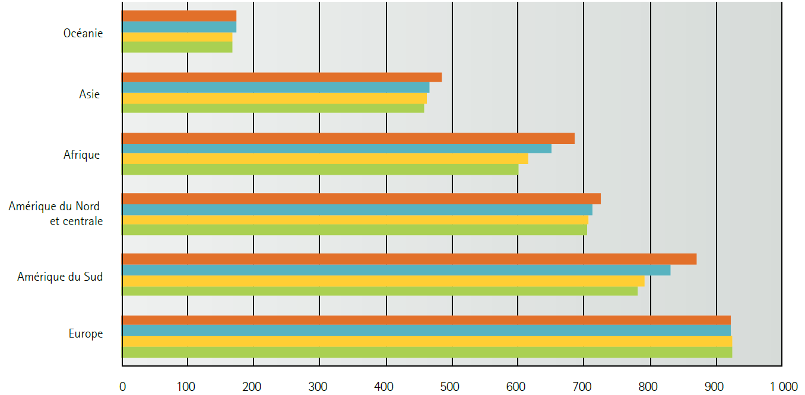
Superficie de forêt naturelle par région
Source: FAO Évaluation des ressources forestières mondiales 2015
Notes:
Holznot in the 16th-19th century
One of the oldest landscape paintings
Little forest in the painting – actually it is painted 1444 – about 50 to 100 years before in Germany and other regions the Holznot was proclaimed – wood scarcity caused by early industrialization – Salines, mining – melting and building tunnels, glass-making (potash), ship building etc. had a huge toll on forest resources.
2000 – 2015 – forest area in Europe increased by 8.9 million ha (EU/EFTA 6.2 million ha – or 3.7 %) – Switzerland has about 1.2 million ha of forests
The growing stock increased even faster, i.e. that member states don’t use the full potential of their forests – EU/EFTA growing stock increased by 4.8 billion m3 from 2000 until 2015 – an increase by 21% - Swiss forests stock about 440 million m3
Hardwood accounting for 42 % of the growing stock increased by 31% and softwood accounting for 58% increased by 15% - so we are not running out for wood due to overuse, however, climate change and biotic and abiotic disturbances may be more challenging for coniferous tree species.
États membres de l'UE, des États parties à l'Association européennede libre-échange (AELE)

Slide 14

Application pilote du Système d’évaluation de la gestion des forêts
(SEMAFOR)
Nouvel outil devant permettre d’évaluer la durabilité de la gestion des forêts
Critères et indicateurs de gestion durable des forêts sont destinés à évaluer les progrès accomplis dans la voie d’une gestion durable des forêts.
Des critères et des indicateurs ont surtout été utilisés pour suivre l’évolution des forêts et de leur gestion et pour fixer un cadre destiné à servir à l’élaboration d’une politique en la matière et à la communication.

Slide 15
Sciages résineux
– un produit clé pour la construction

Slide 16
Sciages résineux – un produit clé pour la construction
3.78 billion m³ bois récolté annuellement
dont 1.89 milliard m³ du bois d’œuvre (IRW)
dont 1.09 milliard m³ du bois d’œuvre résineux
dont 0.83 milliard m³ récoltés dans la CEE-ONU
dont 0.53 milliard m³ transformés par des scieries de la CEE

Slide 17
Sciages résineux – un produit clé pour la construction
Production mondiale de sciages résineux
… A augmenté de 25% au cours des 20 dernières années
… 76% de la production mondiale à la CEE (0,26 milliard de m³)
Exportation mondiale de sciages résineux
… Représente 37% de la production de sciages
… A augmenté de 52% au cours des 20 dernières années
… 94% des exportations mondiales proviennent de la CEE

Slide 18
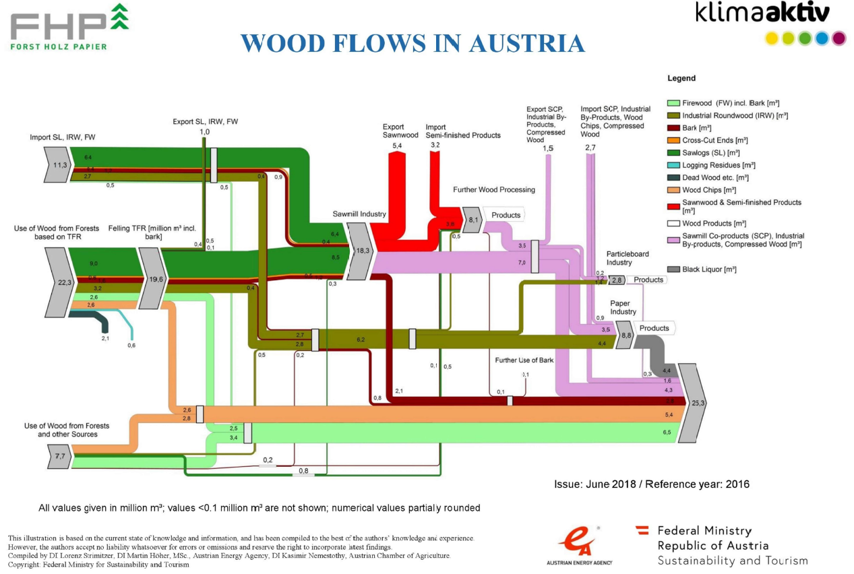
Sciages résineux – un produit clé pour la construction
Source: UNECE Committee on Forests and the Forest Industry - Market Statement Austria (www.unece.org/forests/market-statements-2018.html)

Slide 19
Top 10 – Producteurs des sciages résineux

Slide 20
Top 10 – Exportateurs des sciages résineux

Slide 21
Changement climatique
– séquestrer, recycler, adapter, innover & substituer

Slide 22
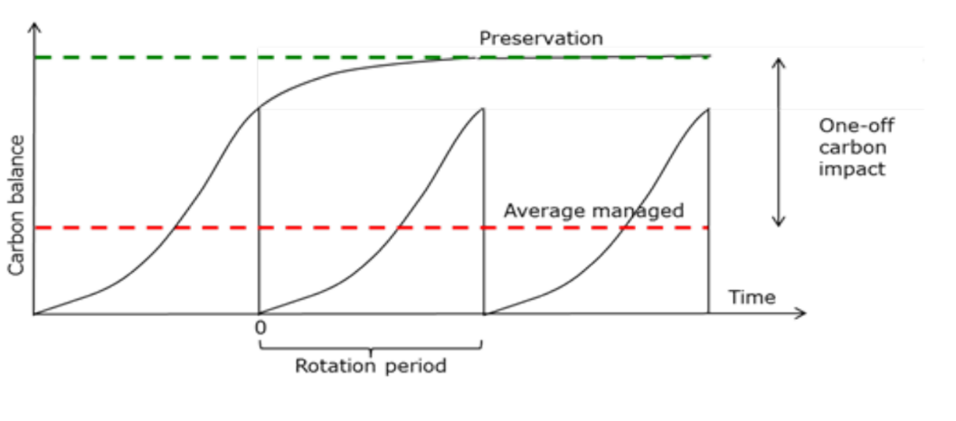
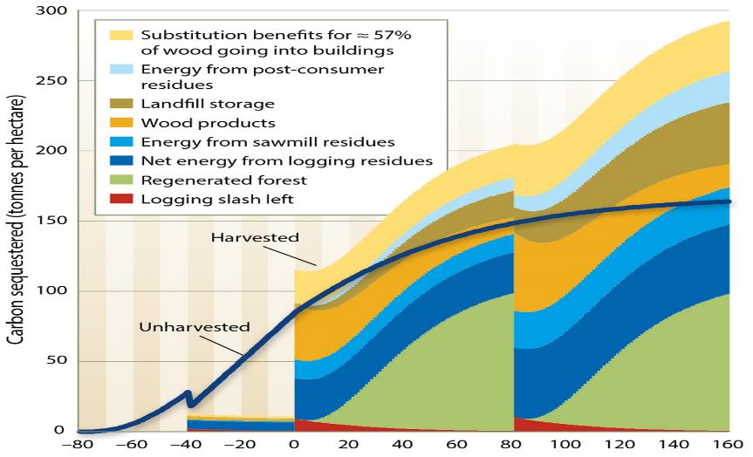
Changement climatique
– séquestrer
Dans la forêt
Dans des produits forestiers, avec une longe durée de vie

Slide 23
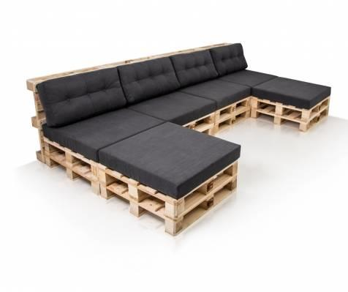
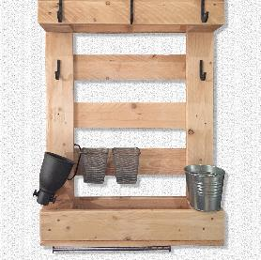
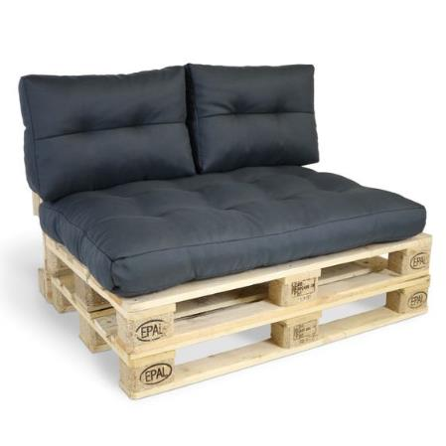
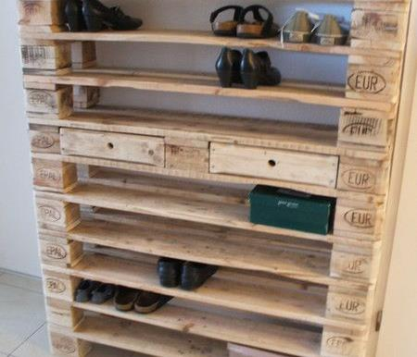
Changement climatique
– recycler
Plus de demande pour des produits non-fossiles
Plus de pression sur des ressources naturelles
Papier et carton facile a recycler et bien établi
Panneaux des particules – dans certains pays, 93% du bois provient du recyclage
Concepts innovants pour la réutilisation et recyclage

Slide 24
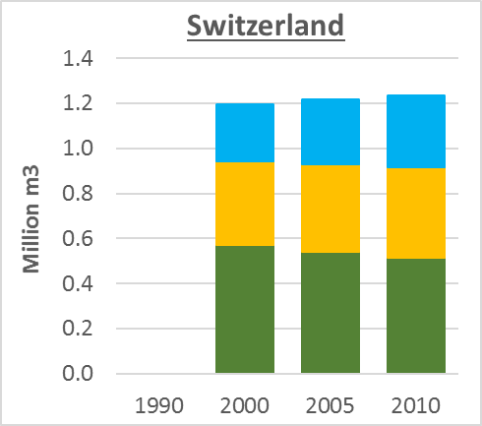
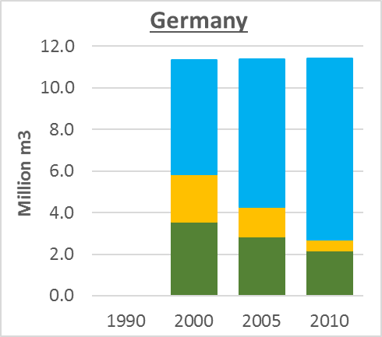
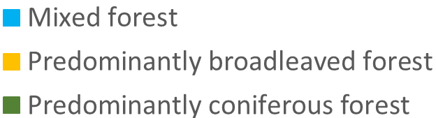
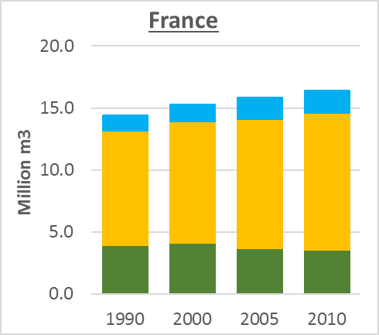
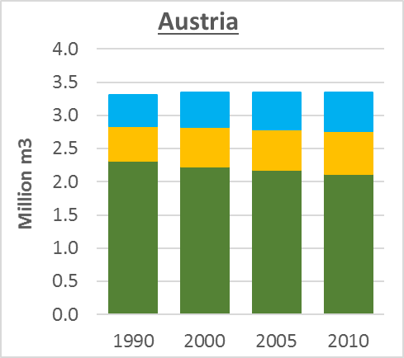
Changement climatique
– adapter
Incertitude de l’ampleur et des effets par l’endroit
Diversification des espèces forestiers pour atténuer le risque
Changement de la composition des forêts
Future marche de bois plus divers – beaucoup plus de feuillus
Source: http://w3.unece.org/PXWeb2015/pxweb/en/STAT/STAT__26-TMSTAT1

Slide 25
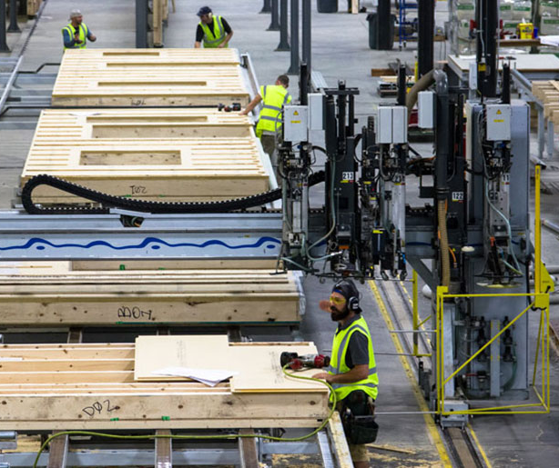
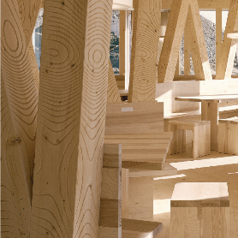
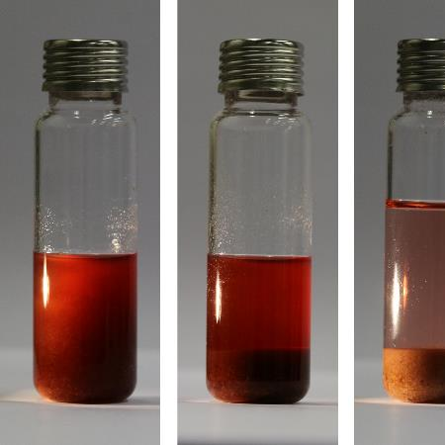
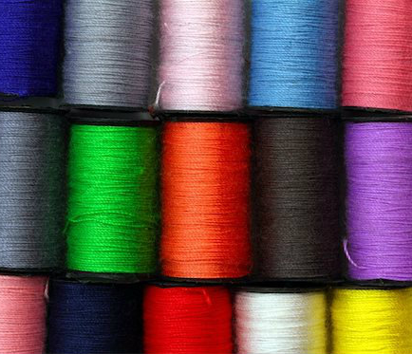
Changement climatique
– innover
Produits
  Bois lamellé-croisé (CLT)
  Fibres à base de bois
  Cellulose nanocristalline
  Produits chemiques
Processus de production
  Préfabrication
  Révolution industrielle 4.0
  solvants eutectiques profonds
Gouvernance politique
Concepts économiques

Slide 26
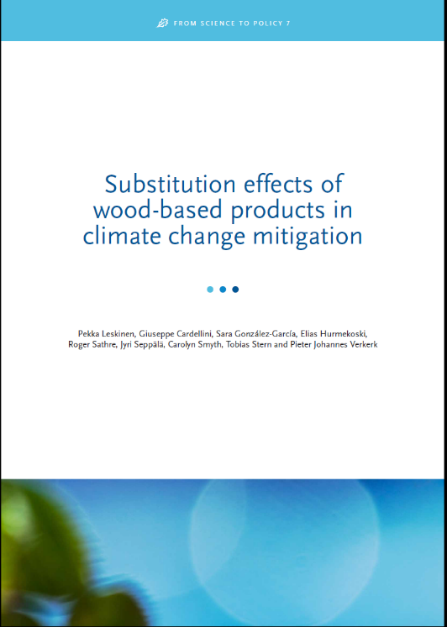

Changement climatique
– substituer
Société de 2000 Watt – substitution de l’acier et béton avec du bois – meilleure bilan de carbone
Etude EFI – résultats sensationnels
  effet de substitution moyen de 1,2 kg C / kg C, ce qui signifie que pour chaque kilogramme de carbone contenu dans les produits ligneux substituant des produits non ligneux, il en résulte une réduction moyenne des émissions d’environ 1,2 kg C.
  Construction 1,3 kg C / kg C
  Textiles 2,8 kg C / kg C

Slide 27
Conclusions

Slide 28
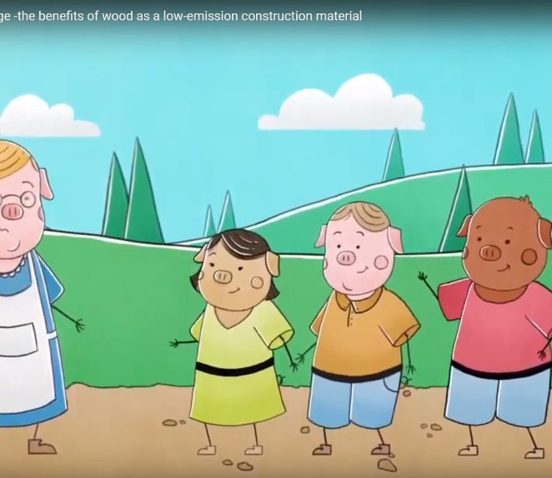
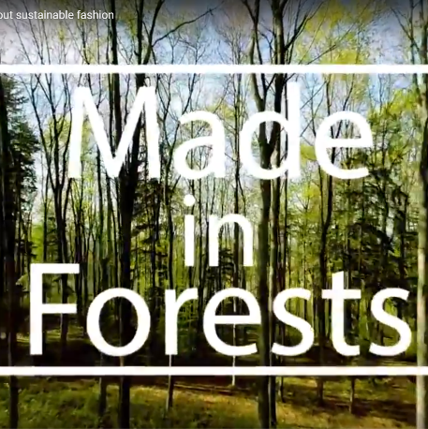
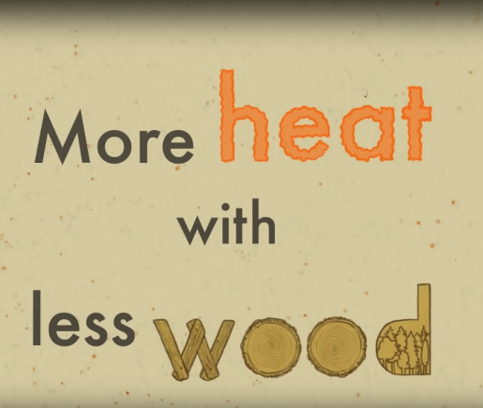
Vidéos
«Made in forests»:
La star de cinéma et ambassadrice de bonne volonté du PNUD, Michelle Yeoh, met en lumière le rôle que la fabrication de vêtements et la mode grand public peuvent avoir pour une planète meilleure .
«Les trois petits cochons et le changement climatique»
Le bois peut jouer un rôle crucial dans la réduction des émissions lors du remplacement de matériaux à plus forte intensité de carbone dans le secteur de la construction. Le dessin animé nous rappelle que les émissions de carbone du béton et de l'acier sont respectivement 40 et 30% plus élevées que celles du bois.…
«Plus de chaleur avec moins de bois»
Faire un feu est facile, mais utiliser efficacement le bois-énergie à la maison est tout sauf facile! Les secteurs concernés par les travaux de développement concernant l'utilisation du bois pour le chauffage et la cuisine sont divers: isolation thermique du logement, technologie de chauffage, santé du consommateur et aspects comportementaux de l'utilisation du bois, ainsi que la garantie d'une qualité minimale des ressources naturelles en bois, pour ne citer que quelques exemples. peu. En fait, favoriser le développement durable dans ce domaine est une tâche complexe qui peut être mieux réalisée par des efforts intersectoriels.

Slide 29
Conclusions
Foret dans la CEE est en plein croissances;
Bois résineux important facteur économique pour les propriétaires forestiers et la filière bois;
Changement climatique est un défi mais aussi une opportunité pour le secteur;
L’avenir aura besoin des produits a base des bois feuillus – outre le bois énergie;
Forêt pour la mode – a un potentiel important;
Innovation et communication clé pour le développent du secteur.

Slide 30
Conclusions
La forêt de la CEE
est prête
pour les futures défis
économiques, sociales et économiques!

Slide 31
Florian STEIERER
florian.steierer@un.org

